Slide 1
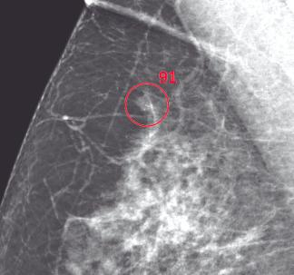
Aide au diagnostic en mammographie
De la détection assistée par ordinateur à l’intelligence artificielle

Slide 2
Aide au diagnostic
Pourquoi ?
Comment ?
Quelle place par rapport au radiologue ?
Peut-elle nuire au radiologue ?

Slide 3
Pourquoi « aider » le radiologue ?
Améliorer sa sensibilité ?

Slide 4
Limites de la mammographie
Techniques : Superpositions
Faible taux d’examens anormaux
  Erreurs de lecture

Slide 5
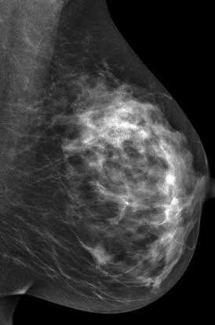

1 techniques

Slide 6
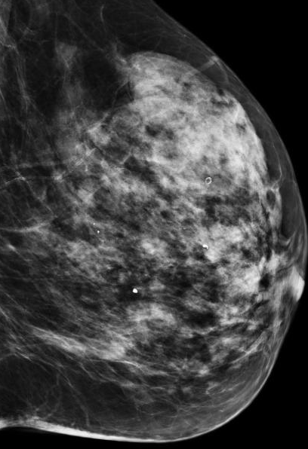
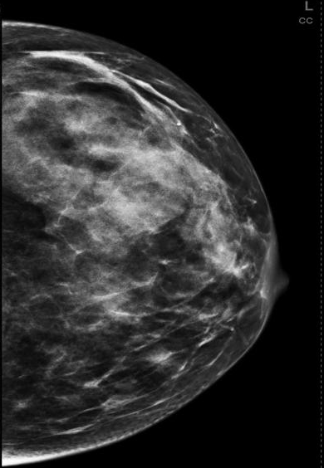

Slide 7
2 Taux de mammographies anormales
Campagne 2015/2016 : 76.264 examens
95,7% ACR1 ou 2
2.1% ACR3
1.3% ACR4 ou 5
6-7 cancers pour mille mammographies
500 mammographies / an : 4 cancers

Slide 8
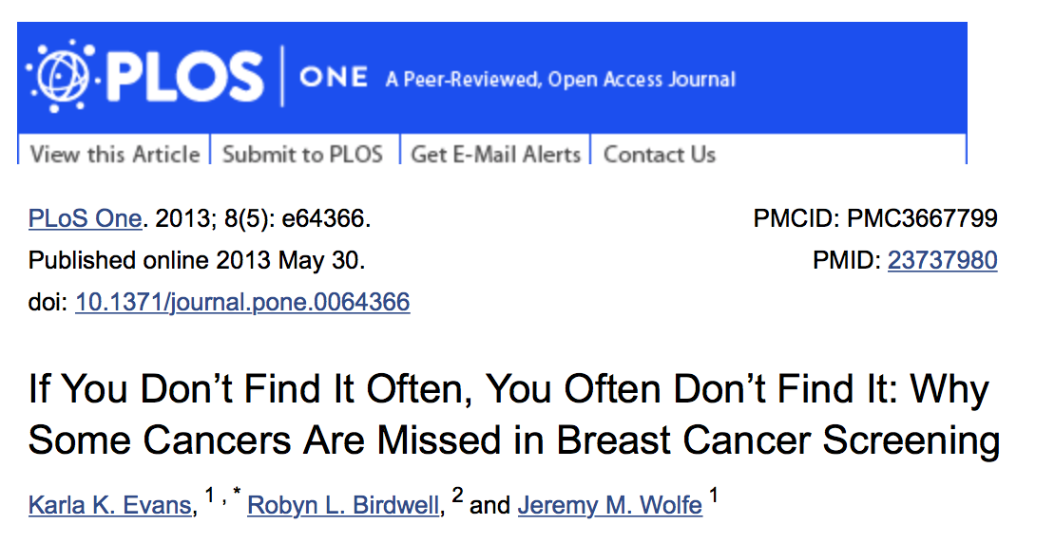
100 cas dont 50 cancers
Faible prévalence : 30% manqués
Haute prévalence : 12 % manqués

Slide 9
Expérience des lecteurs
Généralistes : 500/an
Spécialistes : > 5000/an
IA :
Dizaines de Milliers
de mammographies
Taux de
détection
3,4 ‰
6 ‰
?
7,1 %
4,9 %
Taux de
rappel
Sickles EA, Wolverton DE, Dee KE.
Performance parameters for screening and diagnostic mammography : specialist and generalist radiologists.
Radiology 2002 ; 224 : 861-9.

Slide 10
Erreurs des lecteurs
Erreur de détection
Erreur d’interprétation

Slide 11
Rappel : 4 formes de cancers
Masses 66%
Microcalcifications 25%
Images subtiles 9%
  Distorsions 6%
  Asymétries 3%

Slide 12
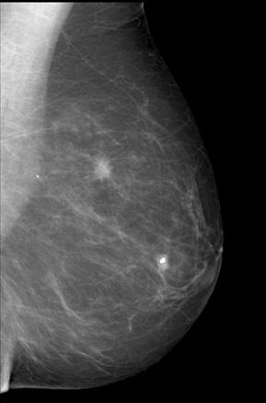
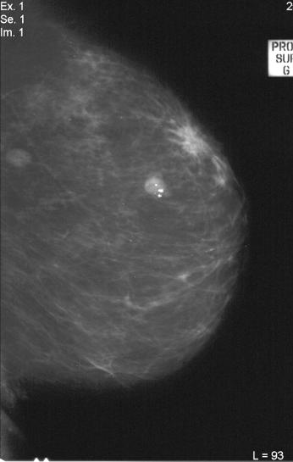

Slide 13
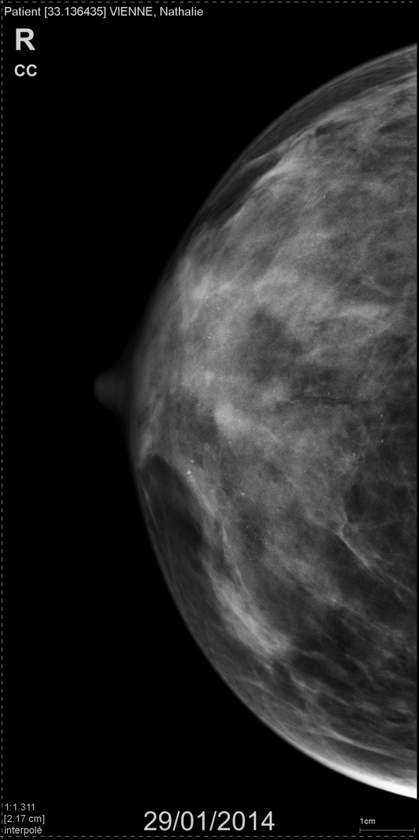
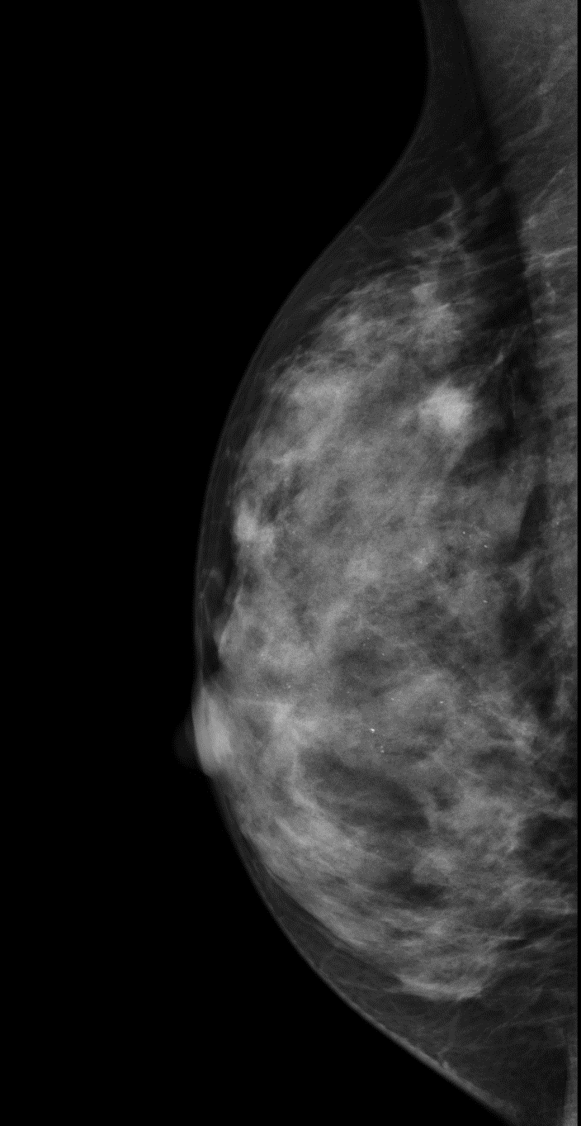

Slide 14
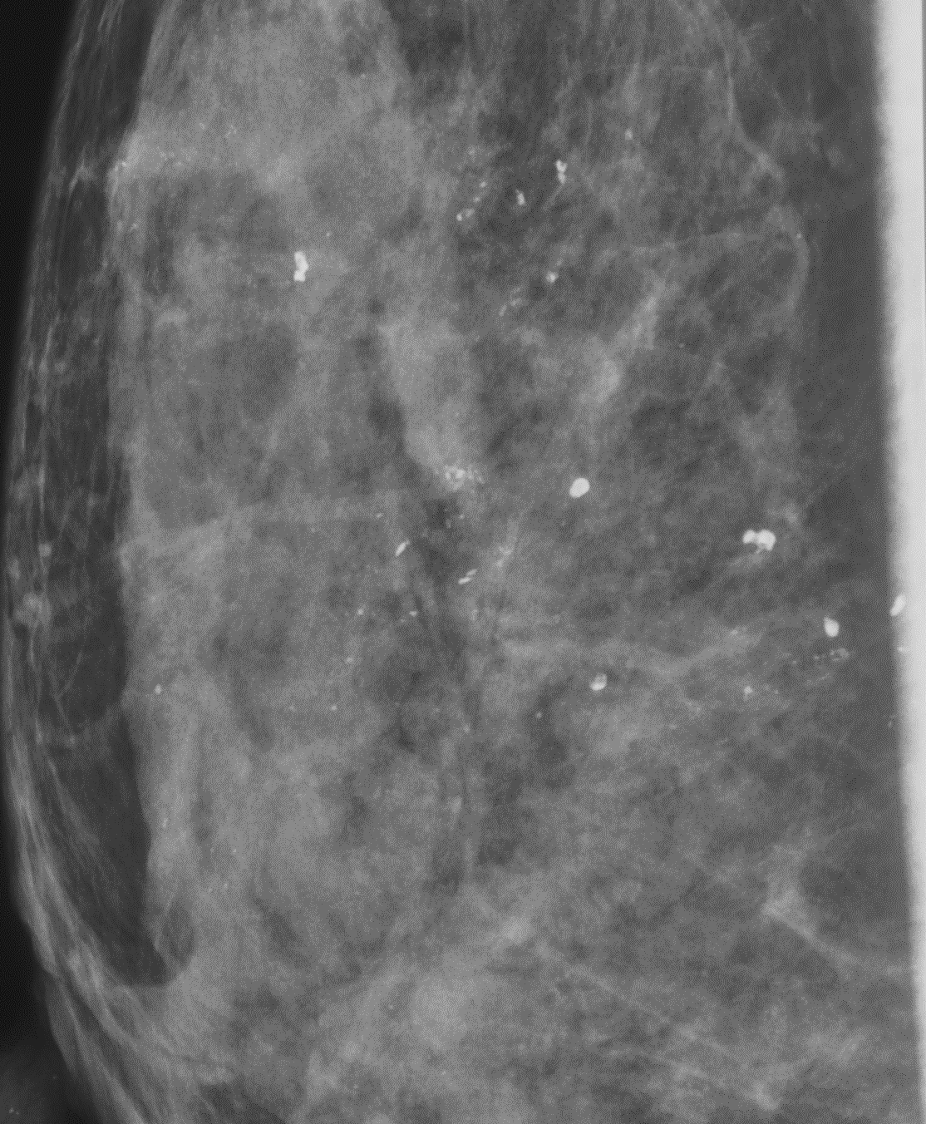
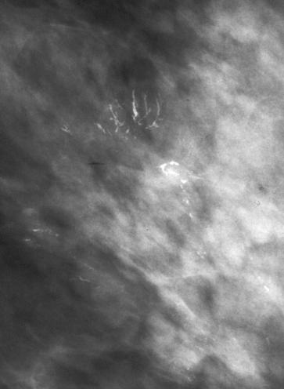
2 Foyers de microcalcifications

Slide 15
Images subtiles
Distorsions
Asymétries

Slide 16
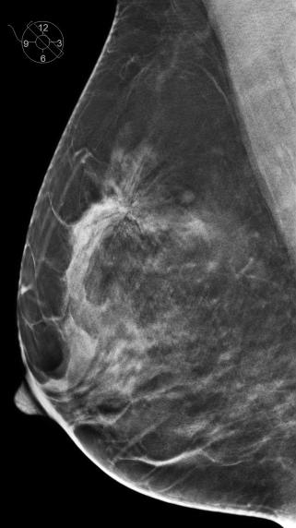
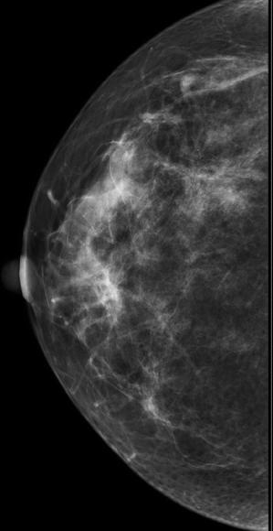
3 distorsions

Slide 17
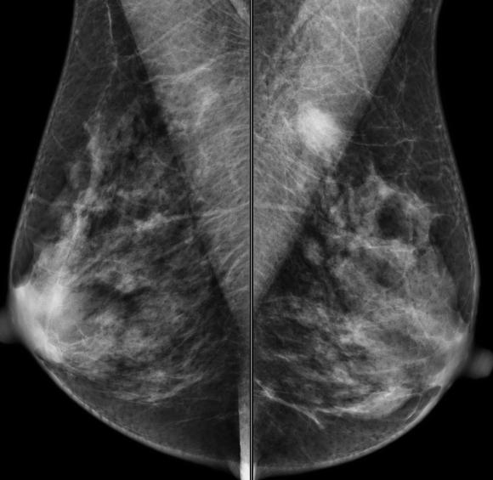
4 Asymétries

Slide 18
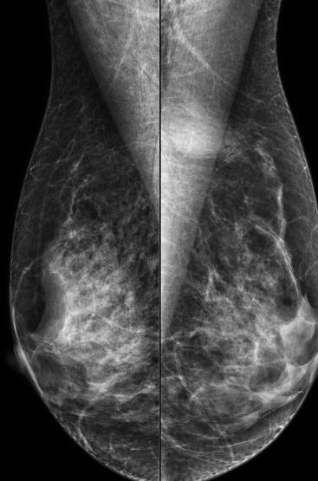

Slide 19
3 erreurs des lecteurs
Conséquences
  Cancers d’intervalle
  Cancers manqués

Slide 20
Cancer d’intervalle
Lésion palpable apparaissant entre deux dépistages
30% cas : visible sur la mammographie précédente

Slide 21
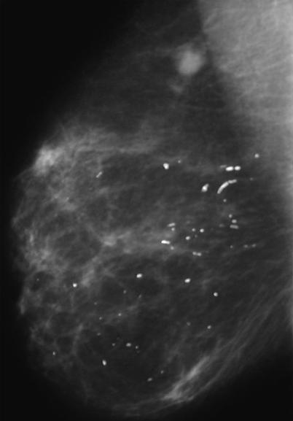
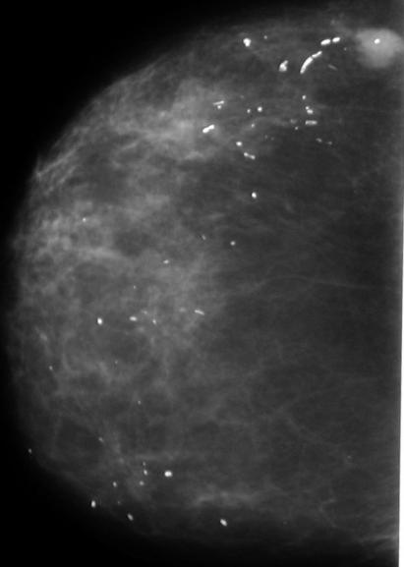

Slide 22
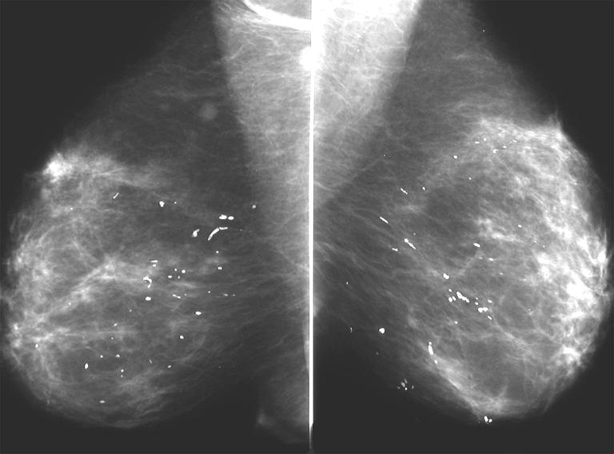
Anomalie jugée bénigne

Slide 23
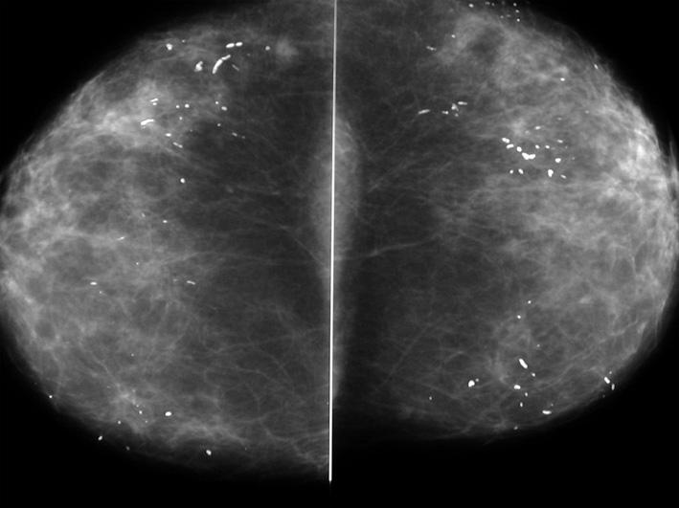

Slide 24
Cancer manqué
Lésion découverte lors d’un dépistage
30% cas : visible sur la mammographie précédente

Slide 25
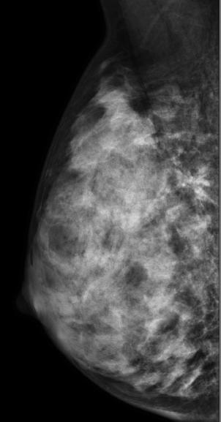
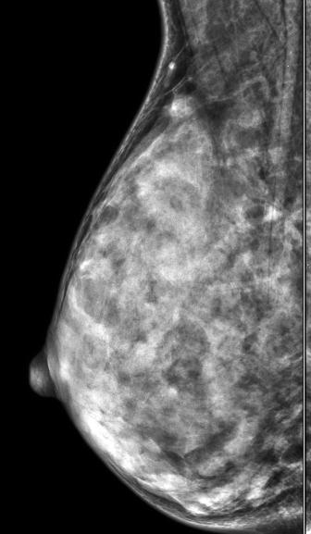

Slide 26
Sémiologie des cancers manqués
2014-2017
Erreur d’interprétation >> Erreur de détection

Slide 27

Remèdes aux « erreurs »
Double lecture
  Programmes de dépistage
  6-20% cancers « rattrapés »

Slide 28
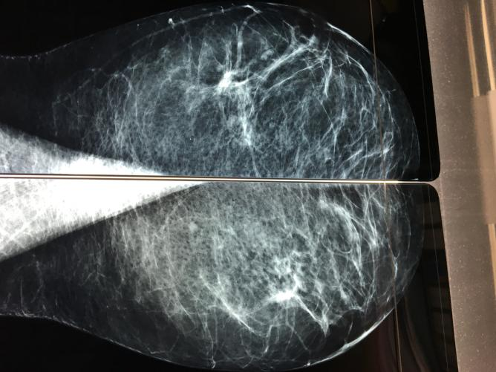

Slide 29
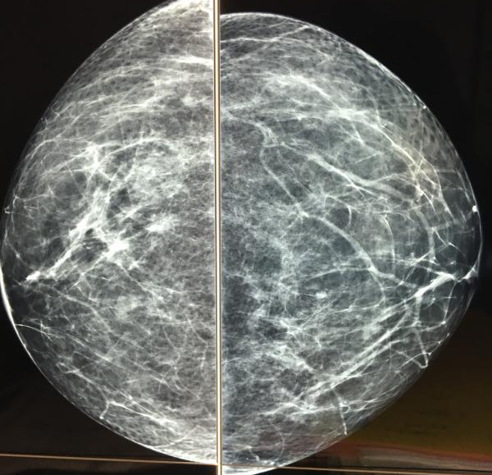

Slide 30
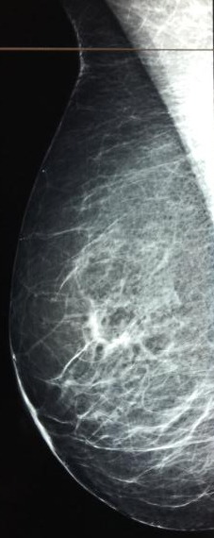

Slide 31
Inconvénients de la double lecture
Coût
Organisation lourde
Retard d’interprétation
Remplacer le deuxième lecteur ?

Slide 32
Objectifs initiaux de l’aide informatisée
Aide à la détection
Marquer les zones suspectes
Diminuer les erreurs de détection
  Cancers détectés plus tôt
  Traitements moins lourds

Slide 33
Comment ?
Principes du CAD
Réseaux neuronaux
Segmentation des images
Analyse : densité, contours, forme
Comparaison à une base de données pathologique
Compenser les erreurs humaines

Slide 34
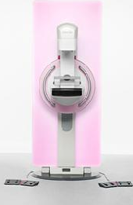
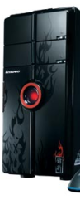
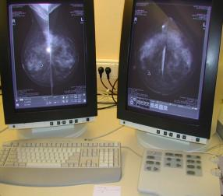
2 Comment fonctionne le CAD ?
Analyse
des données brutes
Affichage en temps réel
CAD

Slide 35
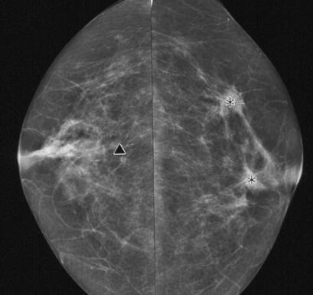
Deux types de marques
R 2

Slide 36
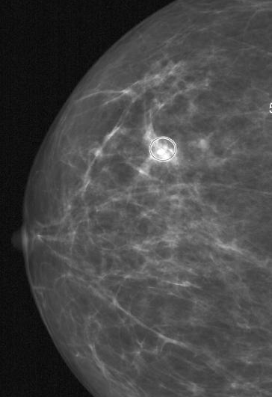
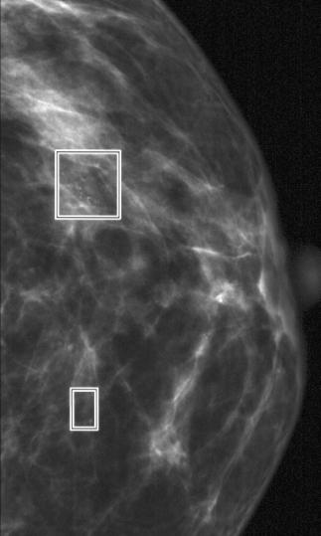
Icad

Slide 37
2 Quelles sont les performances du CAD ?
Etudes rétrospectives
  Cancers prouvés
Etudes prospectives
  Performances sans et avec CAD

Slide 38
Etudes rétrospectives
103 cancers
  44 / 44 microcalcifications
  23 / 23 masse + micro
  32 / 36 masses
100 mammographies normales
  1,8 marques / patiente
  360 marques pour 1 cancer
Yang SK Screening Mammography-detected Cancers: Sensitivity of a CAD System Applied to Full-Field Digital Mammograms. Radiology 2007

Slide 39
CAD et cancers manqués
115 cancers manqués / 1083 cancers
  Cancers manqués :
    70% : masses
    30% : microcalcifications
  CAD : détection de 88 / 115 = 77 %
    86% calcifications
    70% masses
Birdwell R. Radiology 2001;219 : 192-202

Slide 40
Etudes prospectives
20% cancers « rattrapés » par le CAD
Freer, Radiology 2001, 220(3):781-6
Cupples TE, Am J Roentgenol 2005 ;185: 944-50

Slide 41

Développement aux USA
Approbation FDA 1998
Plaintes pour non détection fréquentes
Financement du CAD par les compagnies d’assurance : 7-20 $/patiente
2008 : 75% installations équipées en CAD

Slide 42

Dépistage organisé
Remplacement du 2ème lecteur ?

Slide 43
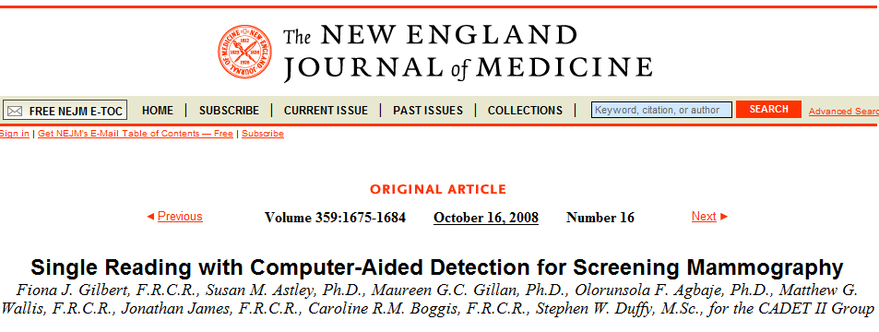
28204 femmes 50-70 ans
Double lecture / Lecture + CAD
227 cancers
198 DL / 199 + CAD
Rappel augmenté avec CAD
Gilbert FJ, Astley SM.,Gillan M, et al. N engl j med 2008 : 359;1675-84

Slide 44
Comparaison double lecture / lecteur + CAD
6111 mammographies
1er lecteur : 90,2 %
Lecteur + Cad : Sensibilité 1,3%
Double lecture : sensibilité 8%
7/9 cancers non retenus
Khoo LA, Taylor P, Given-Wilson RM.
Computer-aided detection in the United Kingdom
National Breast Screening Programme: prospective study.
Radiology. 2005 ; 237 : 444-9.

Slide 45
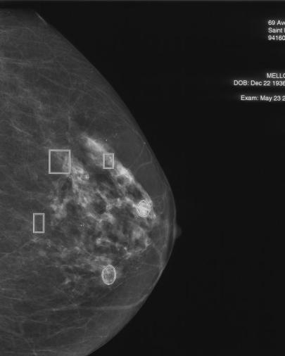

Problèmes de spécificité
1 à 2 marques par patiente
360 marques pour 1 cancer
1 marque utile pour 2000 marques

Slide 46
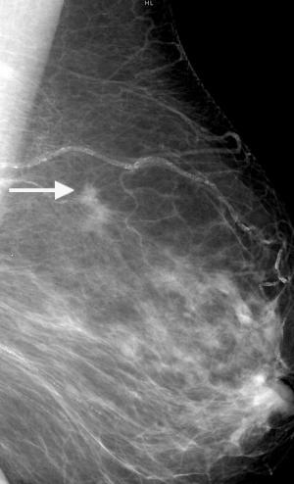
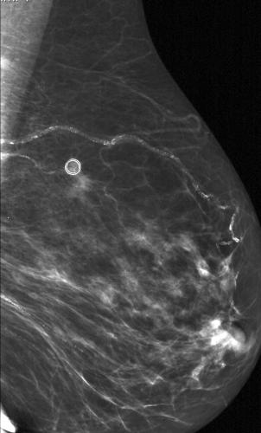

Slide 47
Coût du CAD comme deuxième lecteur ?
Comparaison coût 2ème lecteur/ coût installation CAD
5.000 mammos/an : 590 Livres/1000 femmes
30.000 mammos/an : 227 Livres/1000 femmes
Is computer aided detection (CAD) cost effective
in screening mammography? A model based on
the CADET II study
Guerriero et al. BMC Health Services Research 2011, 11:11 http://www.biomedcentral.com/1472-6963/11/11

Slide 48
Influence négative du CAD ?
222.000 femmes
Effets négatifs
  Baisse spécificité :
  Taux biopsies 19%
Sensibilité : 80,4 — 84%
  Cic 31%
Coût du dépistage 18%
Fenton JJ, Taplin SH, Carney PA, et al. Influence of computer-aided detection
on performance of screening mammography. N Engl J Med 2007; 356:1399-1409

Slide 49
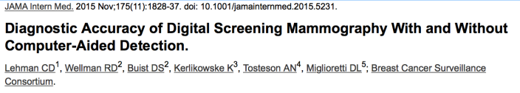

323.000 patientes
Computer-aided detection does not improve diagnostic accuracy of mammography. These results suggest that insurers pay more for CAD with no established benefit to women.
400 M$

Slide 50
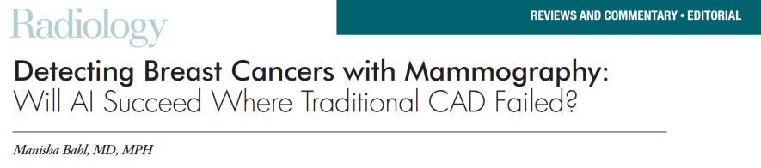
Quelle aide pour le radiologue ?

Slide 51
Arrivée de la tomosynthèse
Deep Learning

Slide 52
Tomosynthèse : Mammographie 3D
Multiples expositions
Reconstruction en plans tomographiques
Plan // détecteur

Slide 53
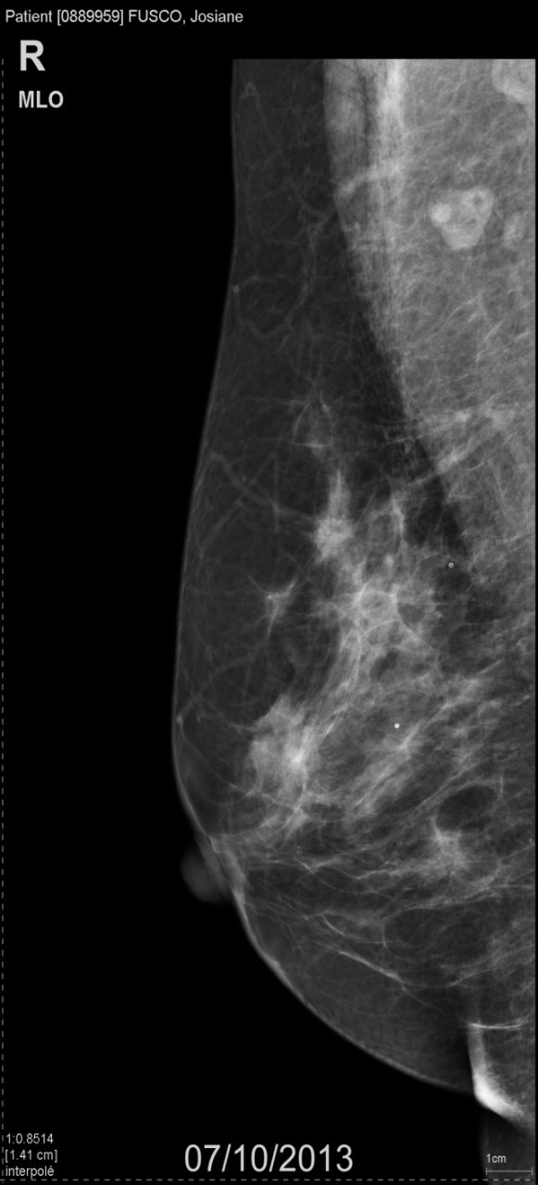
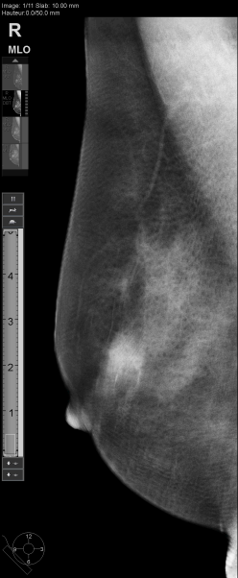

Slide 54
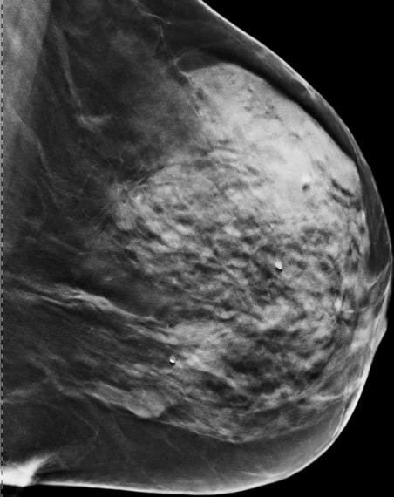

Slide 55



Sensibilité : Essais prospectifs
Etude | 2D | 2D + 3D | Cancers supplémentaires
Oslo | 7,1 | 9,4 | 31 %
Storm | 5,3 | 8,1 | 51 %
Malmö | 6,3 | 8,9 | 41 %

Slide 56
Sensibilité : Essais rétrospectifs
Etude | 2D | 2D + 3D | Cancers supplémentaires
Haas Radiology | 5,2 | 5,7 | 10 %
Rose AJR | 4,9 | 6,3 | 30 %
Greenberg AJR | 4 | 5,4 | 35 %
Mc Carty JNCI | 4,6 | 5,5 | 20 %
Friedewald JAMA | 4,2 | 5,4 | 29 %

Slide 57
Cancers supplémentaires
Masses spiculées
Distorsions
Cancers invasifs (80%)
Taille centimétrique

Slide 58

Taux de rappel/1000 dépistages :
Enquêtes prospectives
Etude | 2D | 2D + 3D | Gain en pourcentage
Oslo | 103 | 85 | 17%
Ciatto | 45 | 35 | 18%
Malmö | 26 | 38 | -43%

Slide 59





Taux de rappel/1000 dépistages :
Enquêtes rétrospectives
Publication | 2D | 2D + 3D | Gain en pourcentage
 | 120 | 84 | 30%
 | 162 | 136 | 19%
 | 87 | 55 | 37%
 | 104 | 88 | 15%
 | 107 | 91 | 15%

Slide 60
Application du CAD à la tomosynthèse
Meilleure sensibilité/2D
Meilleure spécificité (3 fois moins de marques)

Slide 61
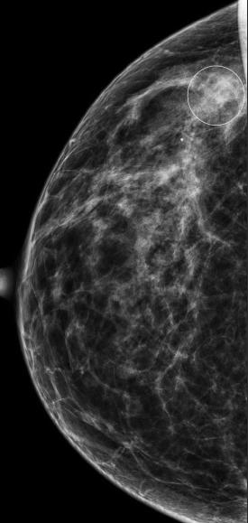
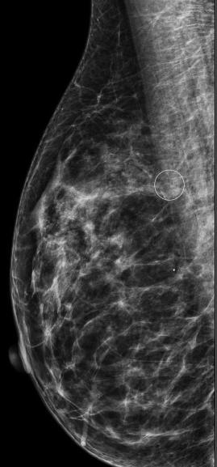

Slide 62
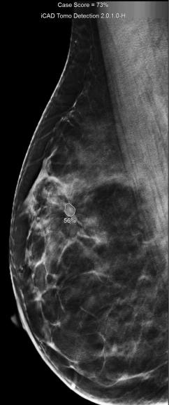

Slide 63
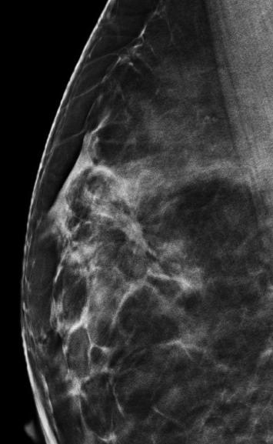

Slide 64
Inconvénients de la tomosynthèse
Temps de lecture plus long (50-200%)
Irradiation supplémentaire

Slide 65
Gain de temps
23% de réduction de temps de lecture avec CAD
Sensibilité identique
Eur J Radiol. 2017 Dec;97:83-89
Improving digital breast tomosynthesis reading time:
A pilot multi-reader, multi-case study using concurrent Computer-Aided Detection (CAD).
Balleyguier C¹, Arfi-Rouche J², Levy L³, Toubiana PR⁴, Cohen-Scali F⁴, Toledano AY⁵, Boyer B⁶.

Slide 66
Intelligence Artificielle
Machine Learning
S’améliore avec le nombre
de données
Deep Learning

Slide 67
Evolution du CAD
Aide à la détection Aide à l’interprétation
Transpara
  Marques
  Analyse interactive
  Probabilité de malignité

Slide 68
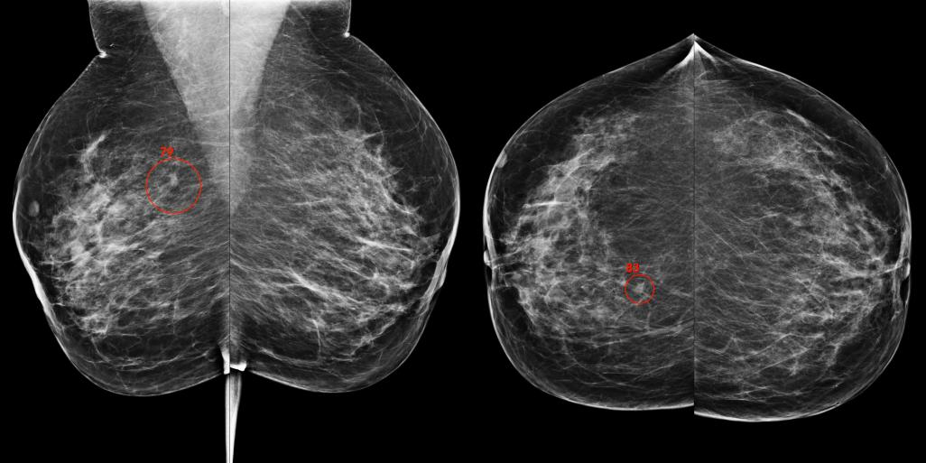
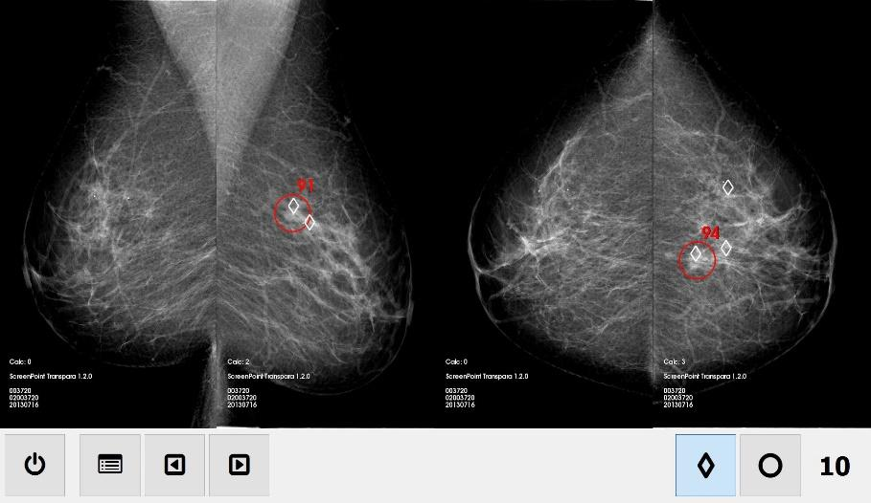


22
95
95

Slide 69
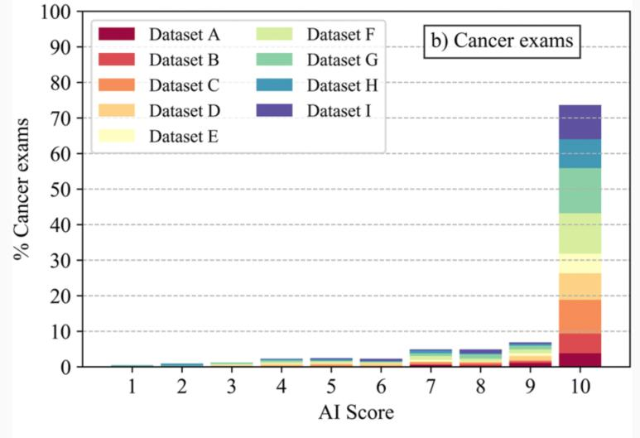

Slide 70
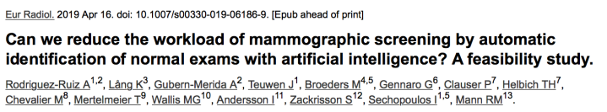
Filtrer les examens « inutiles »
Intervention de l’IA avant le lecteur
Score > 5 :
  examens interprétés : diminution de 47%
  vrais + exclus : 7%
Score > 2 :
  examens interprétés : diminution de 17%
  vrais + exclus : 1%

Slide 72
L’IA peut-elle nuire au radiologue ?
Baisse des vocations ?
Utilisation rétrospective du CAD

Slide 74
Utilisation rétrospective du CAD
Microcalcifications
6 mois plus tard : CCI
Désaccord des experts
Utilisation du CAD
Plainte rejetée
Brenner RJ, Ulissey MJ, Wilt RM.
Computer-aided detection as evidence in the courtroom:
potential implications of an appellate court's ruling.
Am J Roentgenol 2006 ;186 : 48-51.

Slide 75
Avenir
Détection « intelligente »
  Détection des cancers agressifs
  Détection des cancers lentement évolutifs
Détection des cancers qui échappent à l’œil
  Radiomique

Slide 76
Conclusion
Aide à la détection : non
Aide à l’interprétation : oui ?

Slide 78
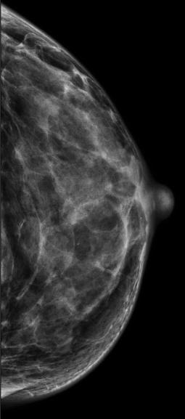
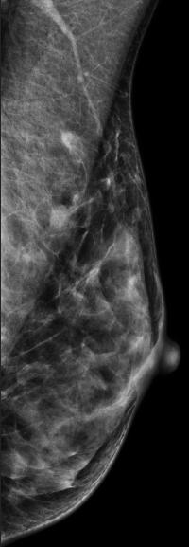
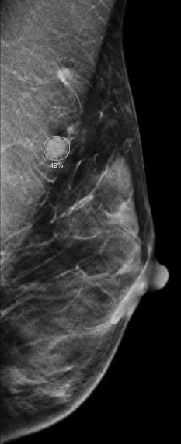


Slide 79


CCI 21 mm
Notes:
Rattrapé en deuxième lecture

Slide 80


Notes:
Non vue par le lecteur rattrapé par le cad

Slide 81



